Slide 1
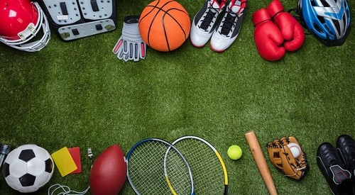
Клуб английского языка
sport
Тема: спорт

Slide 2
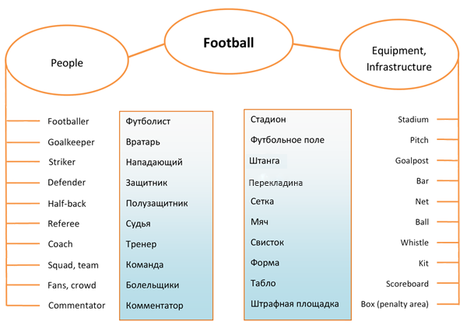
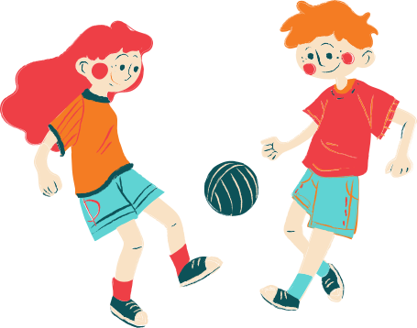
Футбол — football [‘fʊtbɔ:l]
02

Slide 3
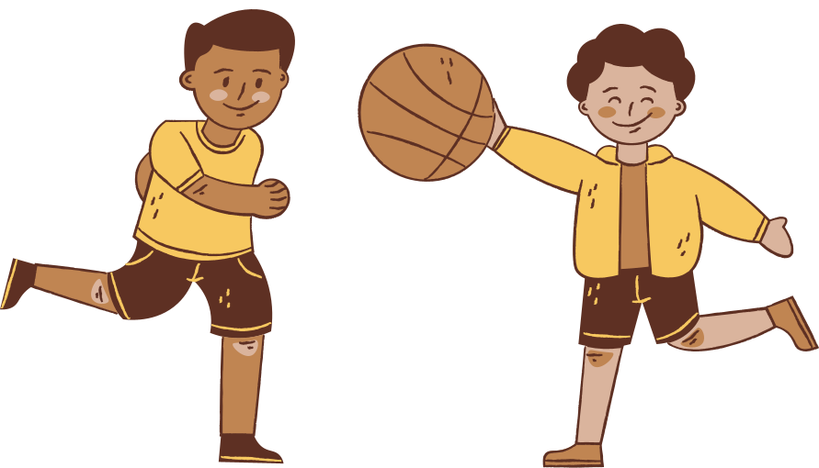
Баскетбол — basketball [‘ba:skɪtbɔ:l]
щит /ˈbækbɔːrd/
backcourt - задняя часть корта /ˈbækkɔːrt/
basket - корзина /ˈbæskɪt/
dunk - прыгнуть очень высоко и закинуть мяч через корзину сверху /dʌŋk/
Final Four - Финал четырех /ˌfaɪnl ˈfɔːr/
foul trouble - фол /ˈfaʊl trʌbl/
full-court press - массированное наступление /ˌfʊl kɔːrt ˈpres/
guard- защитник /ɡɑːrd/
high-top высокий /ˈhaɪ tɑːp/
high-tops спортивная обувь /ˈhaɪ tɑːps/
hook shot кривой удар /ˈhʊk ʃɑːt/
hoop кольцо /huːp/
inbounds - в пределах поля /ˈɪnbaʊndz/
lay-up - двухочковый /ˈleɪ ʌp/
03

Slide 4
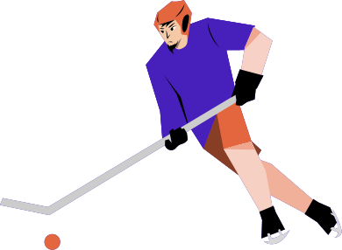
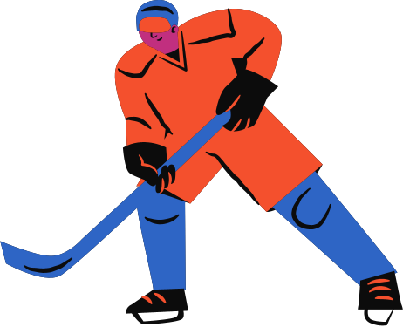
Хоккей с шайбой — ice hockey [aɪs ‘hɔkɪ]
Хоккей с мячом - Hockey with a ball
stick — хоккейная клюшка
[əˈsɪst] assist. голевая подача
[əˈtæk.ə r ] attacker. нападающий
[əˈtæk zəun] attacking zone. зона нападения
[bleɪd] blade. крюк клюшки
[ˈbreɪk.aʊt] breakout. выход из зоны
[ˈsentə aɪs] center ice. средняя зона
[dɪˈfendə] defender. защитник
[dɪˈleɪ ɔv ɡeɪm] delay of game. Задержка игры
04

Slide 5
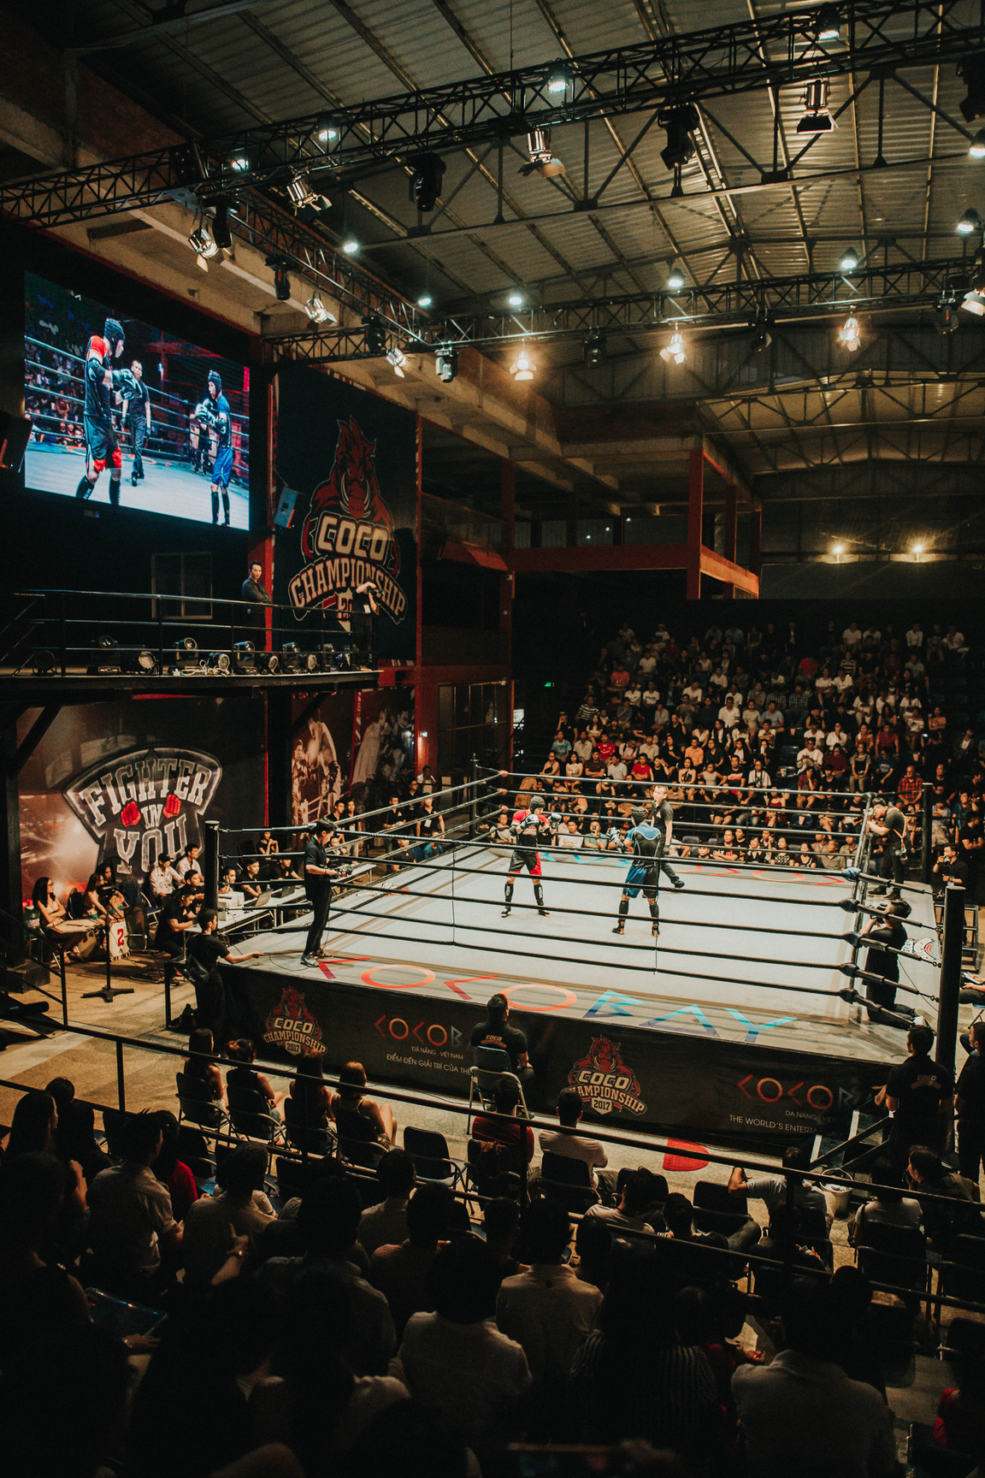
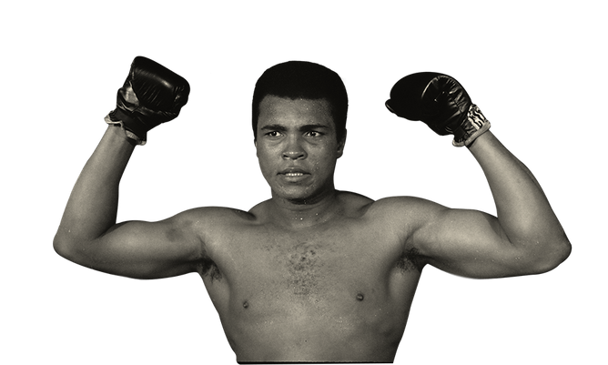
Бокс - Boxing
assistant second – помощник секунданта
attack – атака
blow – удар blow below the belt – удар ниже пояса
bout – бой, схватка
box – боксировать
boxer – боксер
boxing gloves – боксерские перчатки
I hated every minute of training, but I said, 'Don't quit. Suffer now and live the rest of your life as a champion'.
Я ненавидел каждую минуту тренировок, но говорил себе:
«Не сдавайся. Вытерпи сейчас и
проживи остаток жизни чемпионом».
(с) Мухаммад Али

Slide 6
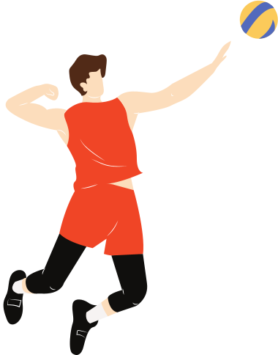
Volleyball — Волейбол
final — финал[ˈfīnl]
finish — финиш[ˈfiniSH]
first place — первое место
game — игра[gām]
gym / gymnasium — спортзал
home team — хозяева поля
laurel wreath — лавровый венок['lɔrəl 'ri:θ]
match — матч[maCH]
medal — медаль['medl]
national team — сборная страны
Olympics / Olympic Games — Олимпийские игры
playground / sports ground — спортивная площадка
record — рекорд['rekɔ:d]
result — результат[ri'zʌlt]
semifinal / semi-final — полуфинал[ˌsemi'fainl]
spectator — зритель, наблюдатель[spek'teitə]
victory — победа[ˈvikt(ə)rē]
winner — победитель[ˈwinər]
06

Slide 7
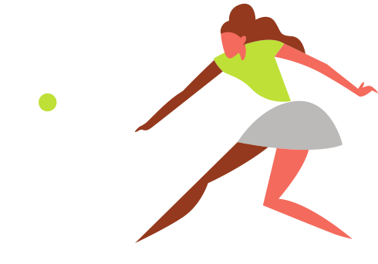
Теннис - tennis, lawn tennis
настольный теннис (также: пинг-понг) - ping-pong
настольный теннис - table tennis
играть в теннис — to play tennis
лучше всех играть в теннис — to top everyone in tennis
парная игра — a doubles match
игра у сетки — close-in play
высокая подача — overhead service
подавать снизу — to serve underarm
одиночная игра — a singles match
постоянный стиль— set style
верхнее вращение (мяча); сверхкручёный удар, топспин — top spin
нечётная игра, после которой игроки меняются сторонами — alternate game
верхнее вращение (мяча); сверхкручёный удар, топспин — top spin
очко, выигранное одним ударом - ace
корт - court
теннисная ракетка - tennis racket
07

Slide 8
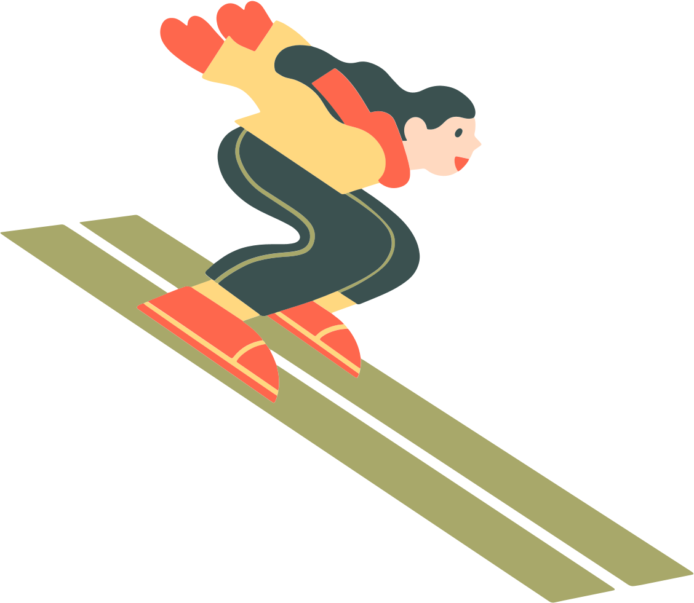
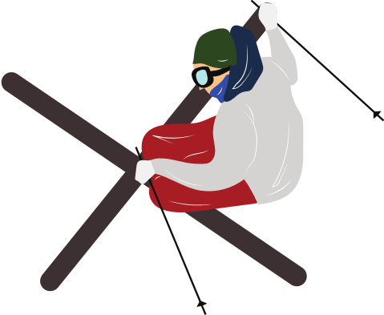
Горнолыжный спорт (Alpine skiing)
go skiing - покататься на лыжах
alpine skiing combined - горнолыжная комбинация
downhill skiing - скоростной спуск
backcountry skiing - бэккантри
skiing down - спускаться на лыжах
skiing suit - лыжный костюм
alpine and cross country skiing - катание на горных и беговых лыжах
alpine and crosscountry skiing - катание на горных и беговых лыжах
cross-country skiing - катание на беговых лыжах
a ski resort – лыжный курорт
ski equipment – лыжное снаряжение
ski gloves – лыжные перчатки
ski boot – лыжный ботинок
ski goggles – защитные очки
a cable way – канатная дорога, фуникулер
the mountain rescue – горный спасатель
ski instructor – лыжный инструктор
ski downhill — катание с покатой горы
cross-country skiing — кататься по пересечённой местности
make curves to the right – повернуть направо
don’t go on the edge of the ski slope – не ездить по краю склона
08

Slide 9
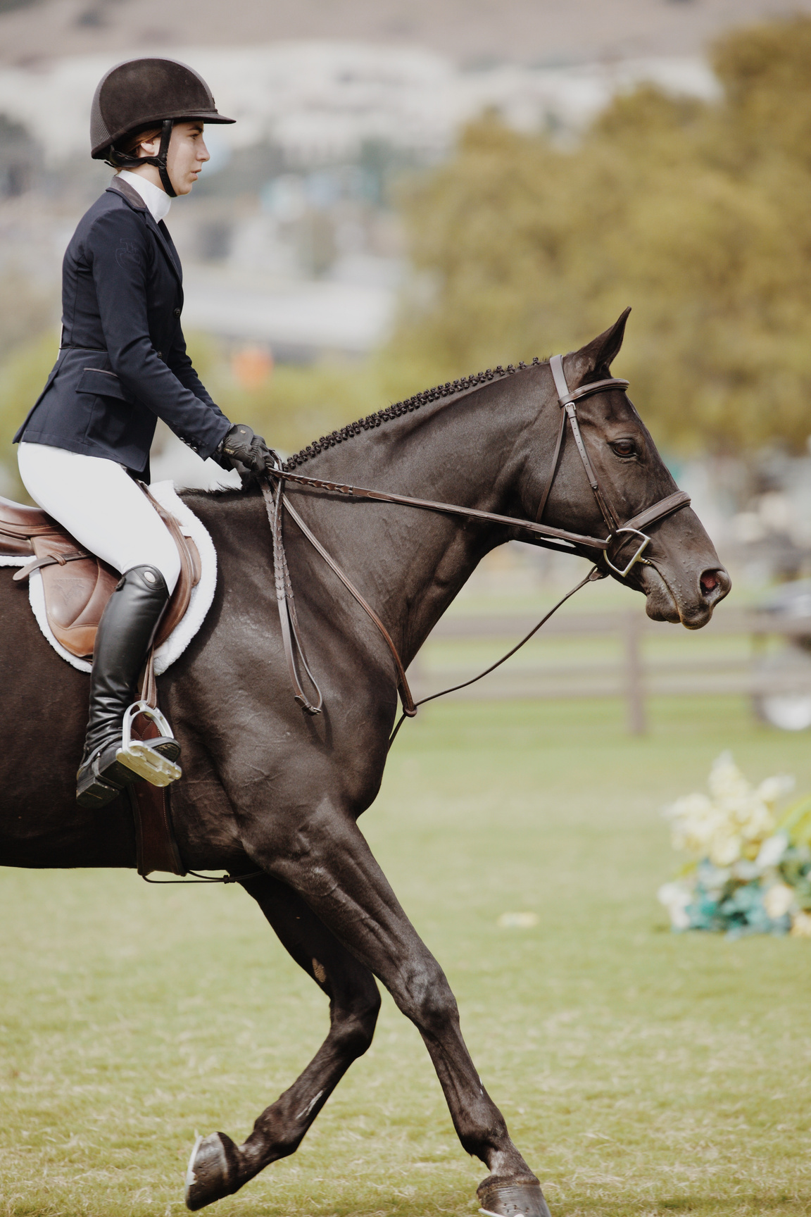
Конный спорт - Equestrian sport
лошадь - horse
наездник - rider
верховая езда - riding
седло - saddle
хлыст - whip
бить задом - kick
езда по местности - cross-country riding course
бить хлыстом - whip
близко подойти к препятствию - jump closely
выезжать лошадь - school a horse
галоп - canter, gallop, breeze
гнедая масть - bay
длина маршрута - length of the course
09

Slide 10
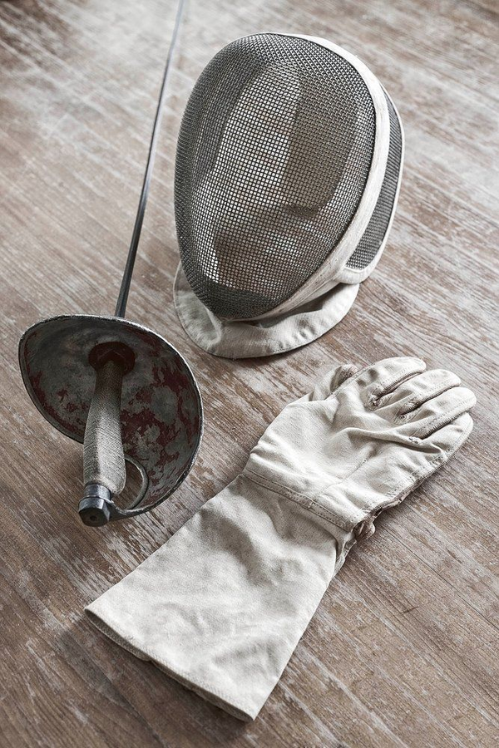
Фехтование - Fencing
Атака — attack
Атакуемый — defender
Атакующий — attacker
Бой — bout
Вид оружия — kind of weapons
Встречное нападение — counter assault
Замах — moulinet
Клинок — blade
Комбинация — combination
Маска — mask
Обман — feint
Оборонительная тактика — defensive tactics
Перчатка фехтовальная — fencing glove
Противник — opponent
Шпага — epee
Прямая рука — [with the] arm straight
Уклонение — evasion
Увеличивать дистанцию — to increase the distance
10

